Slide 1
상권분석
순천향대학교
컴퓨터시스템연구실
컴퓨터공학과/23.02.06/강민서

Slide 2
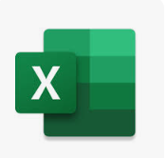


상권정보
+ 시나리오
정한 지표로
업종데이터,
매출 데이터,
인구 데이터,
지역 데이터
서버(django)에 파일 올림
-> 행정동별 데이터 정리
/ api/서울/압구정동
서버(django)에
데이터 요청
mongoDB에서
데이터를 꺼내서
json형태로 전달
WHY?
데이터를 요청할 때 마다 분석하는 것은 비효율적이라고 생각하여
새로운 데이터가 올라올 때마다 분석하고 분석한 결과를 저장하려고 했습니다

Slide 3
상권정보
+ 테이블 정의 (업종)
테이블명(원하는 구역 ex) 서울) {
(분기별)
int 구분코드(ex) 행정동 코드) pk
int 점포수,
int 프랜차이즈 수,
int 개업수,
int 폐업수,
varchar(20) 상권변화 지표명,
int 운영 영업 개월 평균
int 외식업 수,
int 서비스업 수,
int 소매업 수}

Slide 4
상권정보
+ 테이블 정의 (매출)
(분기별)
int 월 평균 매출액
int 월 평균 매출 건수,
int 요일별 매출(월,화,수,목,금,토,일),
int 시간대별 매출,
int 성별 매출,
int 연령대별 매출,

Slide 5
상권정보
+ 테이블 정의 (인구)
(분기별)
int 총 유동인구
int 성별 유동인구,
int 연령별 유동인구,
int 요일별 유동인구,
int 시간대별 유동인구,
int 총 주거인구
int 성별 주거인구,
int 연령별 주거인구,
int 총 직장인구
int 성별 직장인구,
int 연령별 직장인구,

Slide 6
상권정보
+ 테이블 정의 (지역)
(분기별)
int 가구세대 수
int 아파트 세대,
int 아파트 가격,
int 주요시설, 집객시설 수(관공서, 금융기관 등등),
int 소득 수준 평균,
}

Slide 7
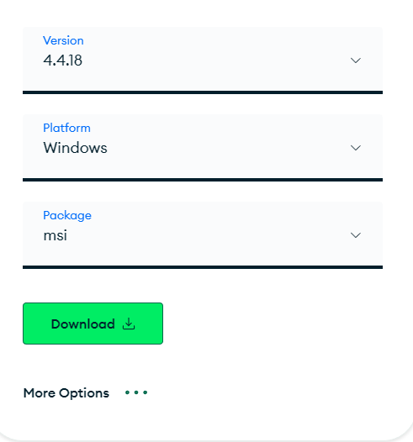
상권정보
+ MongoDB
: 가장 최신 버전이 6.0.4 이지만 바뀐 부분에 대한
자료가 적어 4.4.18 버전 설치
MongoDB Enterprise Server Download | MongoDB

Slide 8
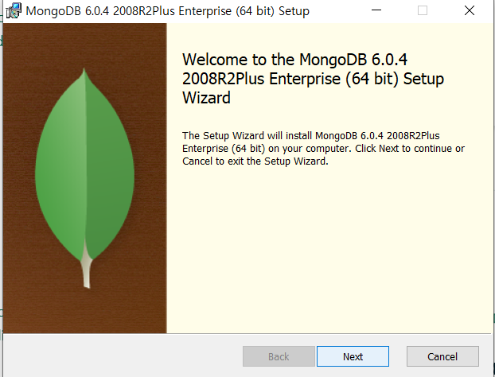
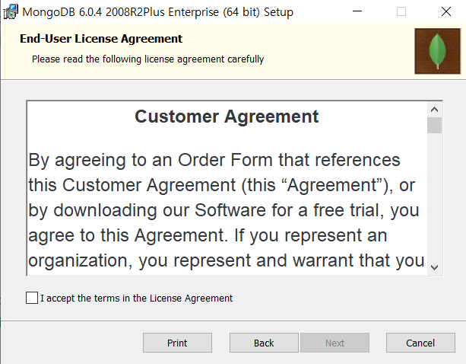
상권정보
+ MongoDB
- 설치(사진은 버전 6이지만 버전 4도 설치과정이 똑같음)

Slide 9
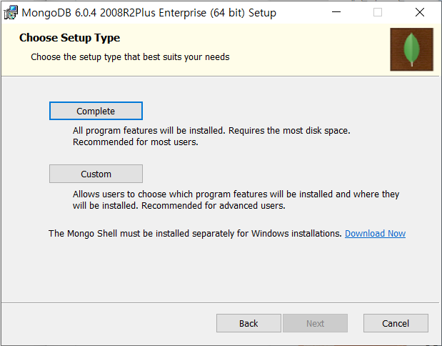
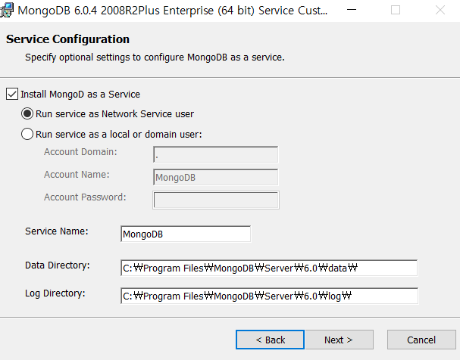
상권정보
+ MongoDB
- 설치

Slide 10
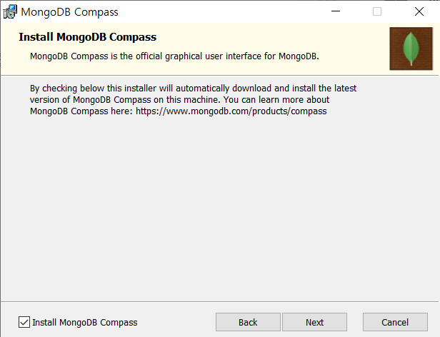
상권정보
+ MongoDB
- 설치
// gui도 사용하고 싶으면 체크한다

Slide 11
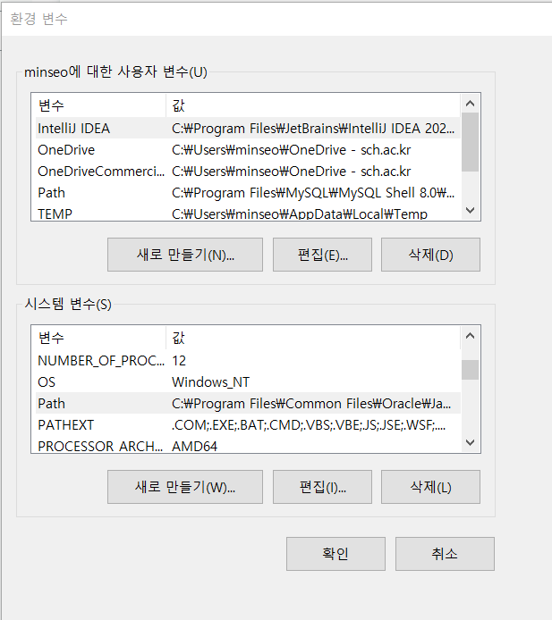
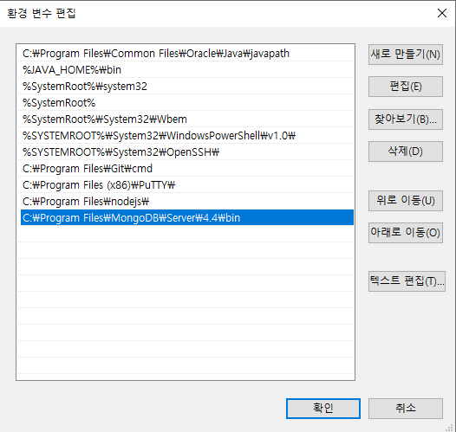
상권정보
+ MongoDB
- 환경변수 설정
// C:\Program Files\MongoDB\Server\4.4\bin

Slide 12
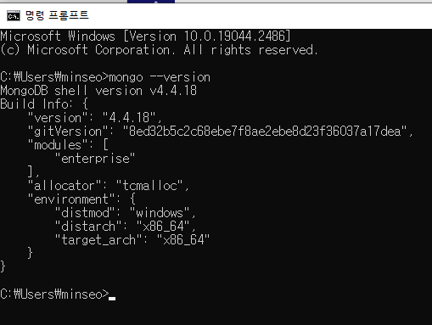
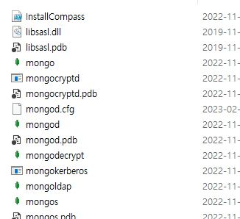
상권정보
+ MongoDB
- 환경변수 설정
// 제대로 인식하는 것을 확인
// 6버전은 mongo.exe 가 없기 때문에 mongo shell을 따로 설치해야 됨

Slide 13
정리
+ to do
지표를 확실하게 정하고 엑셀 데이터 정리
mongoDB django와 연결
django에 파일 올리면 mongoDB에 데이터 저장 기능

